Slide 1



КОММЕРЧЕСКОЕ ПРЕДЛОЖЕНИЕ
МОДУЛЬ «ОБЩЕСТВЕННОЕ ПИТАНИЕ»
Тел: +375 445 79-83-33 Почта: info@elitesoft.by Адрес: Республика Беларусь, г. Гомель, 246015, ул. Лепешинского, 9Б, 4-этаж
www.elitesoft.by

Slide 2



КЛЮЧЕВЫЕ КОМПЕТЕНЦИИ
Бизнес-анализ
Разработка и внедрение ERP-систем
Проектирование и разработка сложных высоконагруженных систем автоматизации бизнес-процессов на платформе 1С
Внедрение систем автоматизации бизнес-процессов на платформе 1С
Оптимизация производительности высоконагруженных систем на платформе 1С

Slide 3
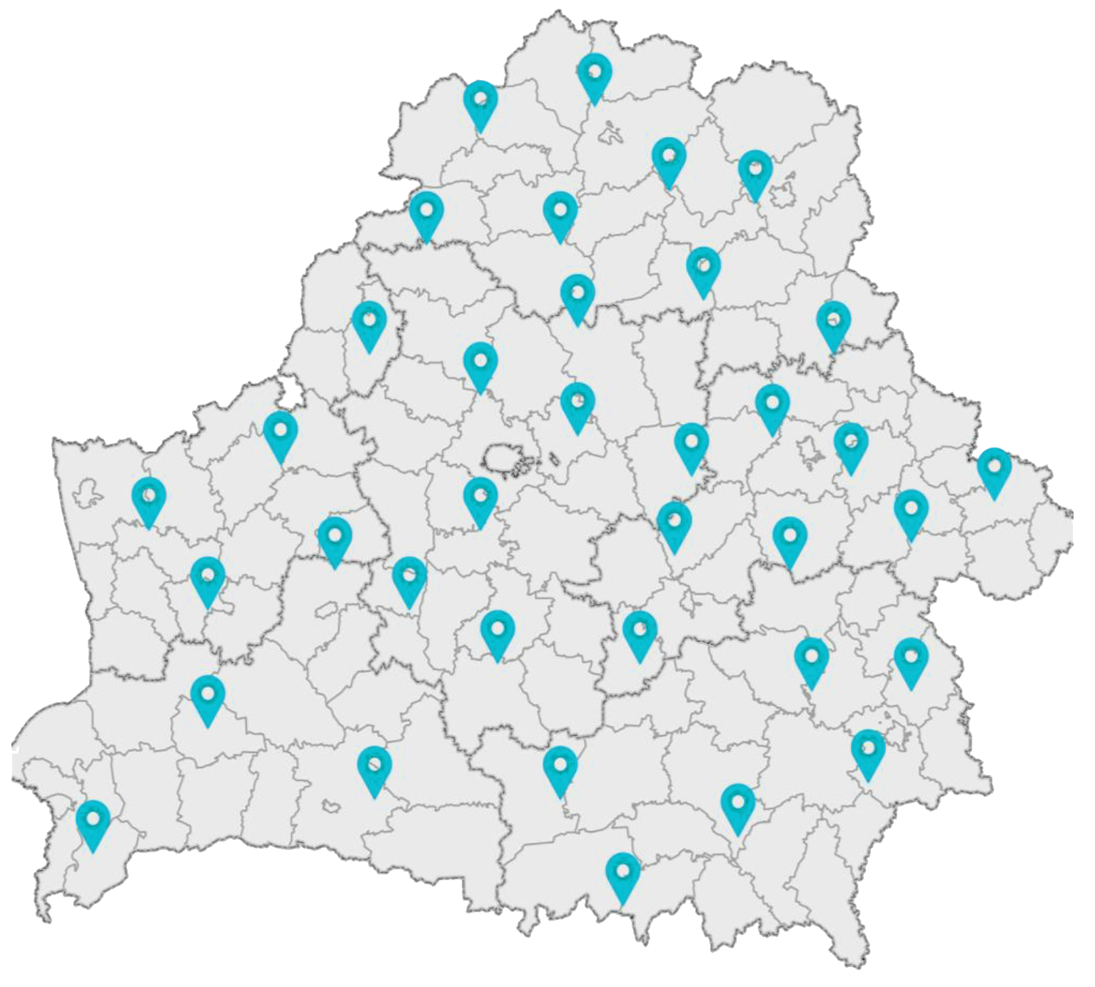
РАБОТАЕМ ПО ВСЕЙ БЕЛАРУСИ
Официальный партнер фирмы «1С» в Республике Беларусь.
Наша компания специализируется на поставке, установке, внедрении и сопровождении автоматизированных систем на основе платформы «1С:Предприятие»
Наша миссия – повышение эффективности бизнеса клиентов за счет использования передовых технологий, профессионализма и нашего опыта автоматизации.

Slide 4

SLA – СОГЛАШЕНИЕ ОБ УРОВНЕ ОБСЛУЖИВАНИЯ
В НАШЕЙ КОМПАНИИ КАЧЕСТВО НА ПЕРВОМ МЕСТЕ
Срок реакции
от 30 минут
Срок выполнения
от 60 минут
Гарантия на доработки
от 15 календарных дней
Оценка клиента
4.9 из 5
С каждым клиентом мы заключаем SLA.
Задача этого документа – подробно описать наше взаимодействие, что мы делаем для Заказчика, в какие сроки мы должны выполнять свои задачи, как мы должны расставлять приоритеты в работе, и как по итогу отчетного периода измеряется качество нашей работы.

Slide 5

МОДУЛЬ ЭЛИТСОФТ: ОБЩЕСТВЕННОЕ ПИТАНИЕ ДЛЯ КОНФИГУРАЦИИ ВСТРАИВАЕТСЯ В ТИПОВУЮ КОНФИГУРАЦИЮ
«БУХГАЛТЕРИЯ ДЛЯ БЕЛАРУСИ 2.1»
Модуль «Общественное питание» предназначен для автоматизации управленческого и оперативного учета в организациях общественного питания, а также в подразделениях общепита торговых, производственных и прочих предприятиях, использующих услуги общепита для собственных нужд.

Slide 6
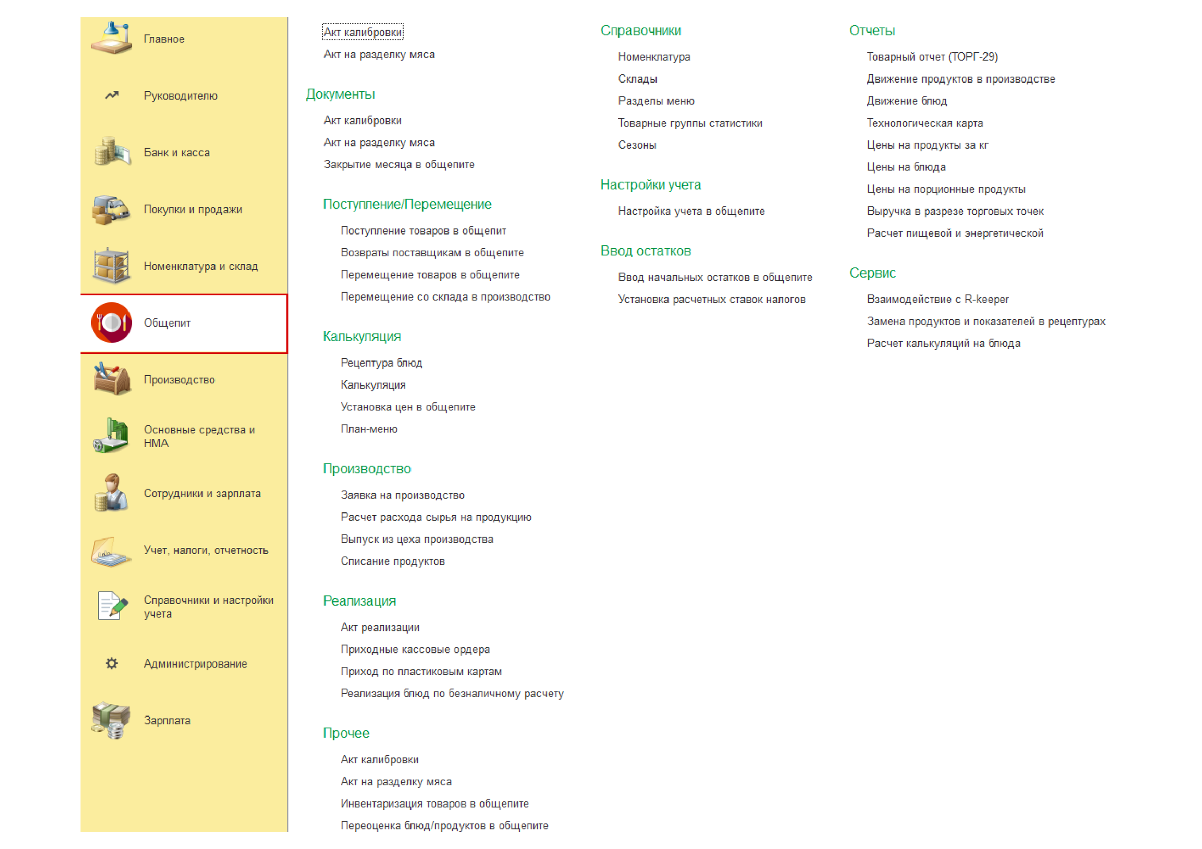
ДОКУМЕНТЫ, СПРАВОЧНИКИ, НАСТРОЙКИ И ОТЧЕТЫ МОДУЛЯ
Модуль «Общественное питание» содержит следующие подразделы и в них соответствующие документы, справочники, настройки и отчеты:

Slide 7
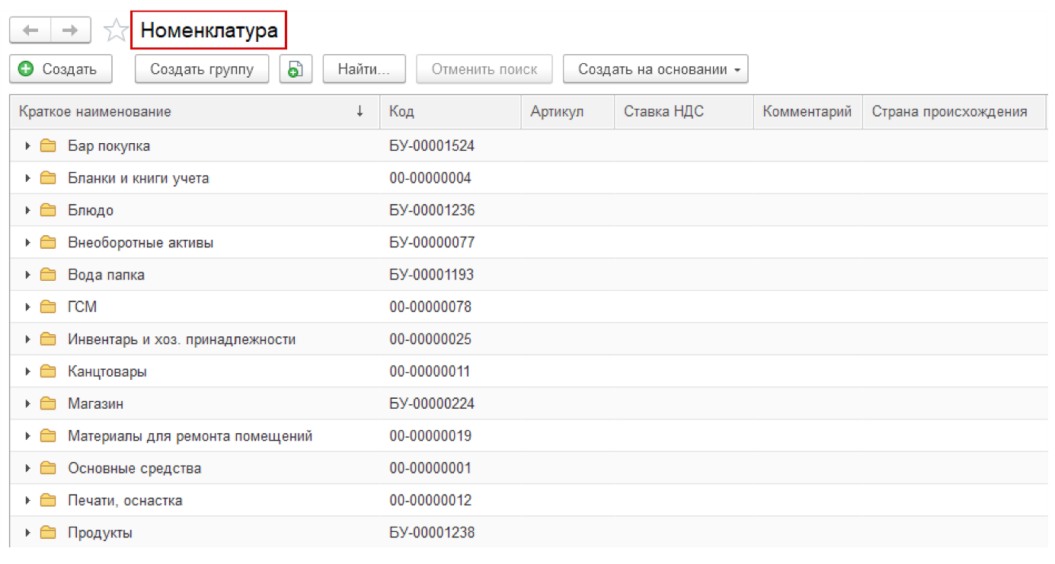
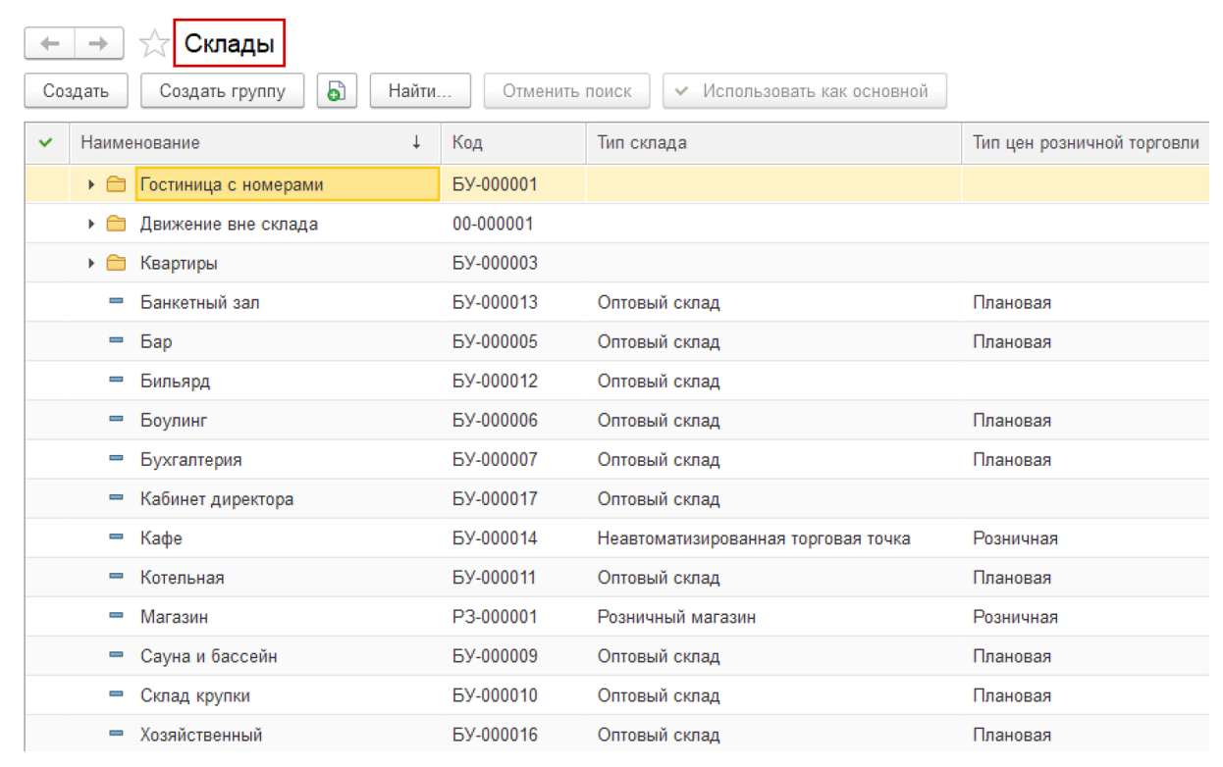

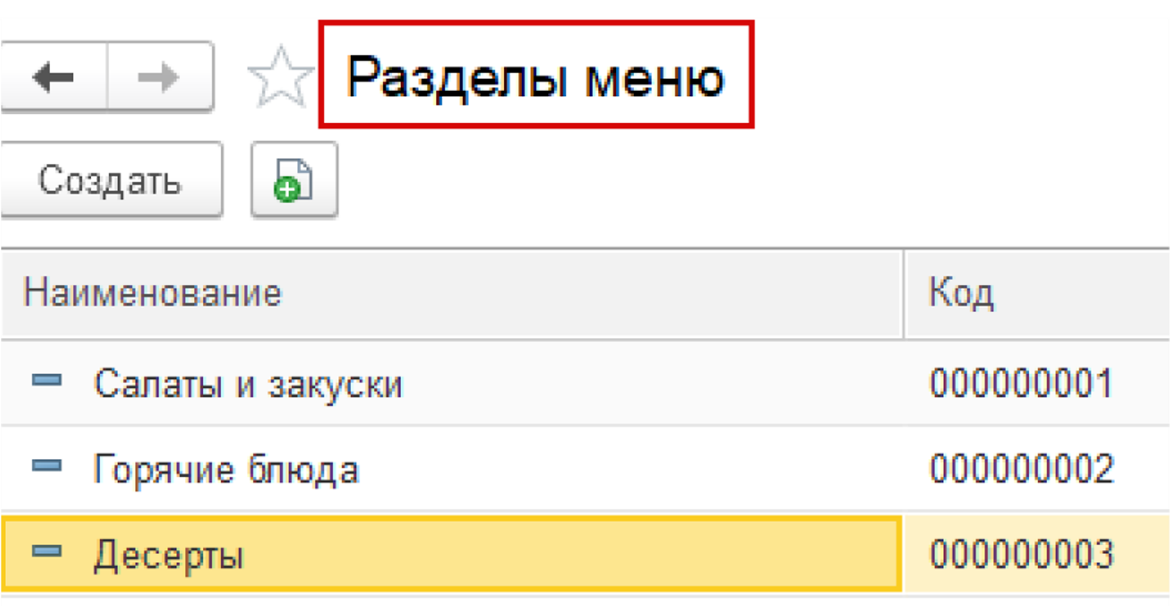
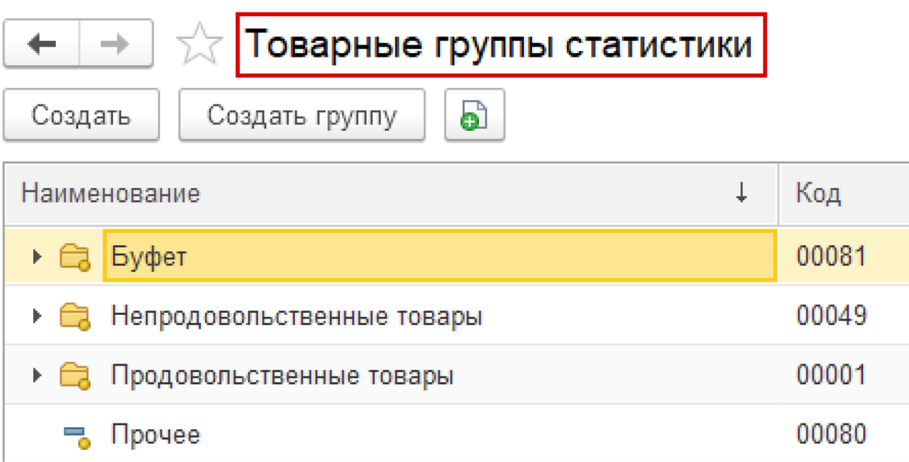
СПРАВОЧНИКИ И НАСТРОЙКИ
МОДУЛЯ «ОБЩЕСТВЕННОЕ ПИТАНИЕ»
Справочник «Номенклатура»
Справочник предназначен для хранения информации о товарах, комплектах, наборах, продукции, возвратной таре, материалах, услугах, оборудовании. Справочник имеет многоуровневую, иерархическую структуру. Группы справочника создавать самостоятельно.
Справочник «Склады»
В справочнике содержится список мест хранения товаров. Аналитический учет в программе можно вести по складам или по предприятию в целом. Способ ведения партионного учета определяется в настройках параметров учета. Справочник имеет многоуровневую, иерархическую структуру. Группы справочника создавать самостоятельно.
Справочник «Разделы меню»
Справочник предназначен для хранения иерархии наименований разделов меню, используемых для работы пункта общественного питания.
Справочник «Товарные группы статистики»
Справочник предназначен для хранения информации о позициях, соответствующих одноименным строкам из статистической отчетности с соответствующими кодами.

Slide 8
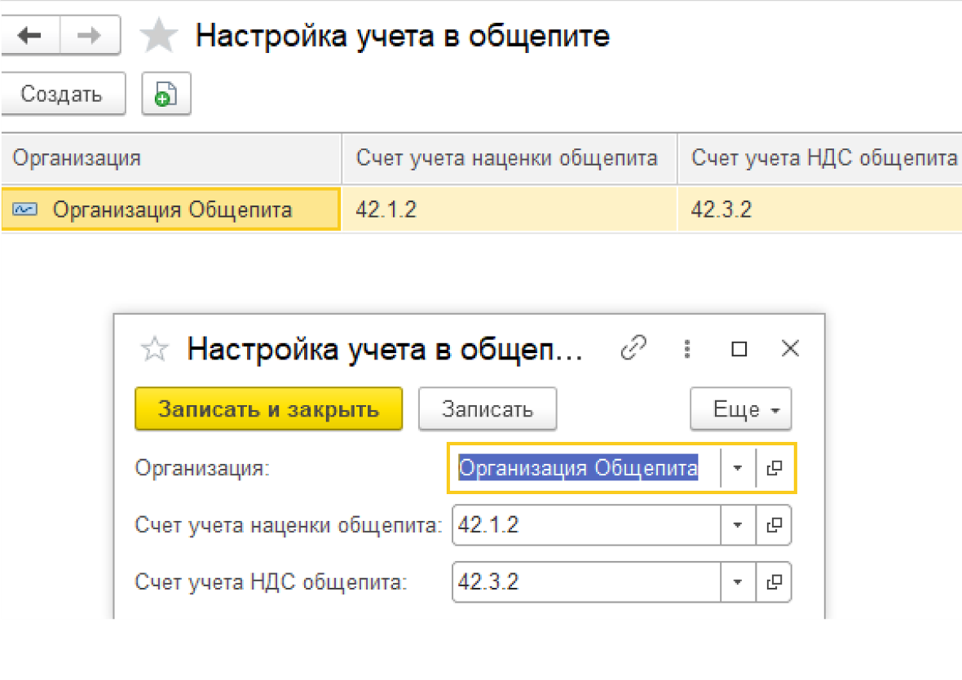
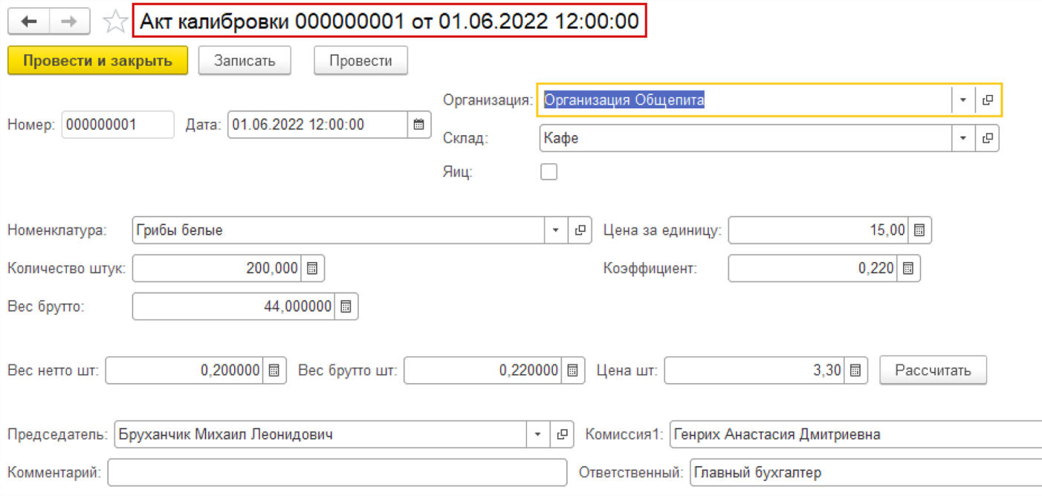
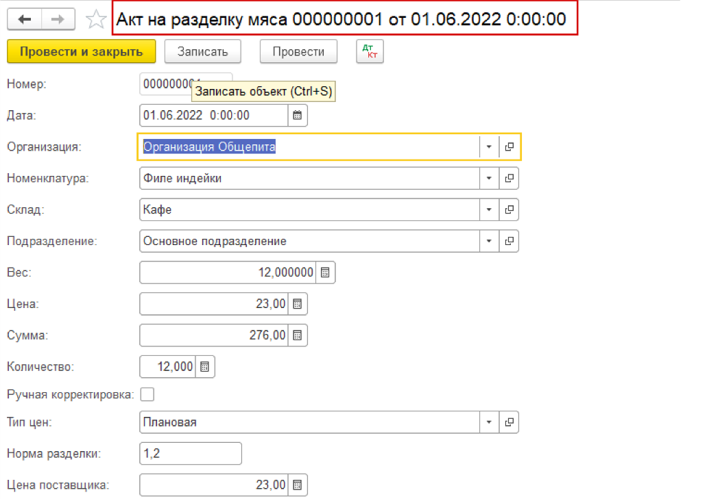
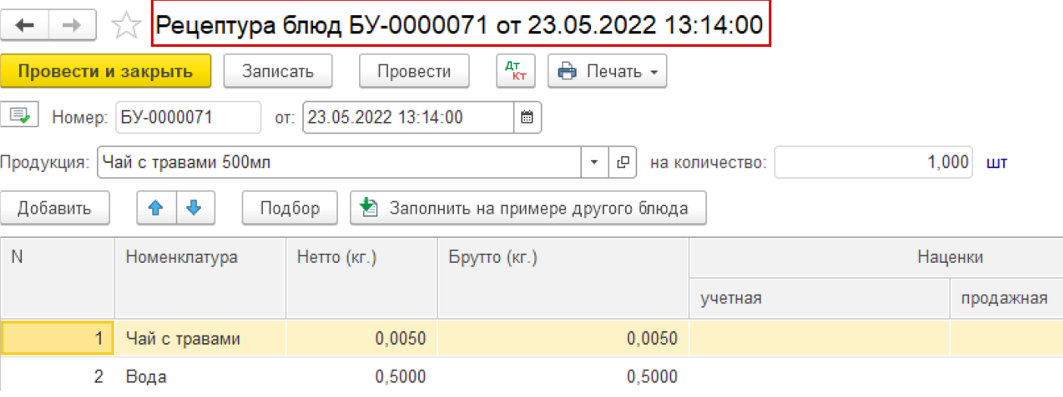
ДОКУМЕНТЫ И РЕГИСТРЫ
МОДУЛЯ «ОБЩЕСТВЕННОЕ ПИТАНИЕ»
Регистр сведений «Настройки учета в общепите»
Регистр предназначен для хранения информации о счетах учета по наценке общепита и НДС общепита для конкретной организации системы.
Документ «Акт калибровки»
С помощью документа определяются и подтверждаются действительные значения метрологических характеристик средства измерения.
Документ «Акт на разделку мяса»
Документ предназначен для учета производства полуфабрикатов из мяса и для контроля за их выходом.
Документ «Рецептура блюд»
Состав рецептуры блюд вносится в документ «Рецептура». В табличной части вносится продукт, нетто, брутто. Поле наценка меню используется при расчете калькуляции блюда, где на каждый продукт накручивается процент наценки.

Slide 9
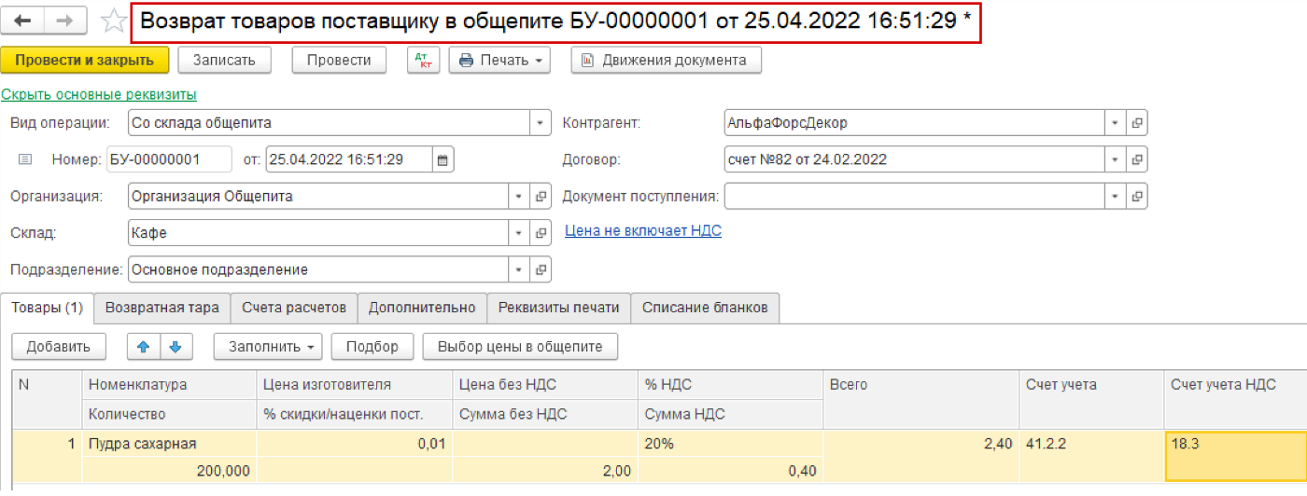
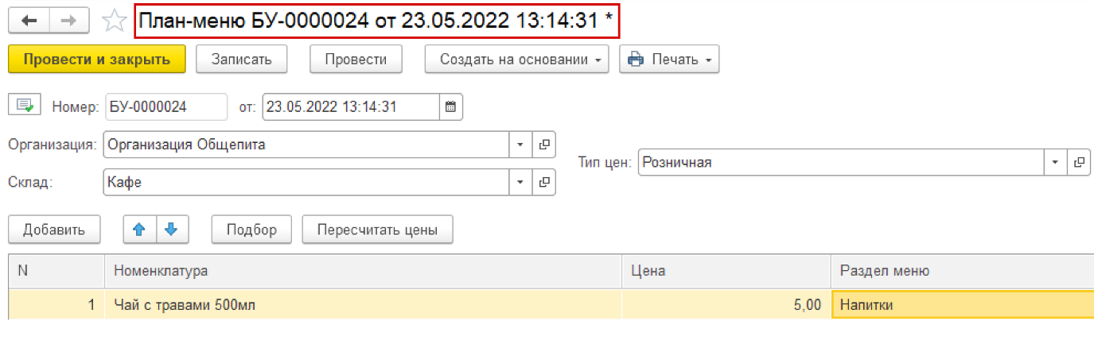
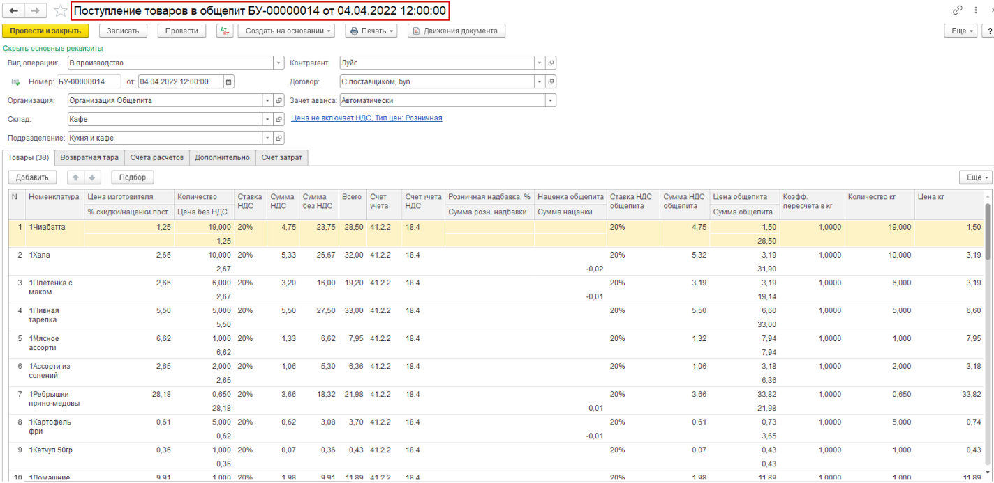
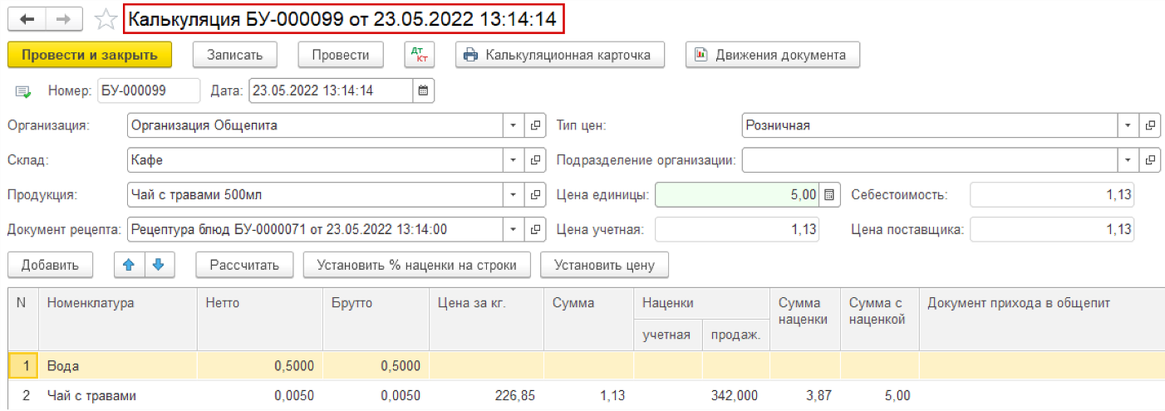
ДОКУМЕНТЫ И РЕГИСТРЫ
МОДУЛЯ «ОБЩЕСТВЕННОЕ ПИТАНИЕ»
Документ «Возврат товаров поставщику»
Документ предназначен для отражения возврата поставщику товаров, материалов, оборудования и тары. Документ может быть введен на основании документа «Поступление товаров и услуг в общепит».
Документ «План-меню»
С помощью документа можно автоматически составлять и выводить на печать меня организации. Табличную часть документа можно заполнять с помощью кнопки «Подбор», кроме того имеется возможность пересчета цен через какой-то период.
Документ «Калькуляция»
Документ, в котором отражаются затраты, связанные с производством и реализацией единицы продукции, определение затрат в стоимостной (денежной) форме на производство единицы или группы единиц изделий, или на отдельные виды производства. Калькуляция дает возможность определить плановую или фактическую себестоимость объекта или изделия и является основой для их оценки.
Документ «Поступление товаров и услуг в общепит»
Документ служит для отражения операций по поступлению товаров в общепит. Документ проводится по бухгалтерскому и налоговому учету. При необходимости пользователь может изменить корреспонденцию счетов.

Slide 10
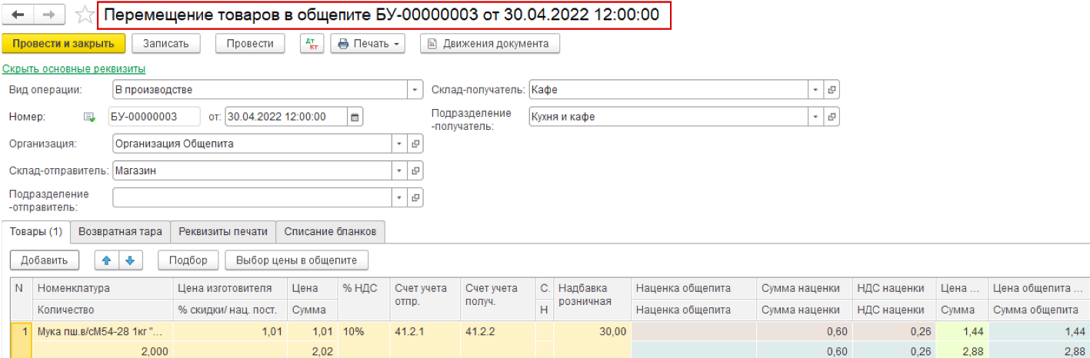
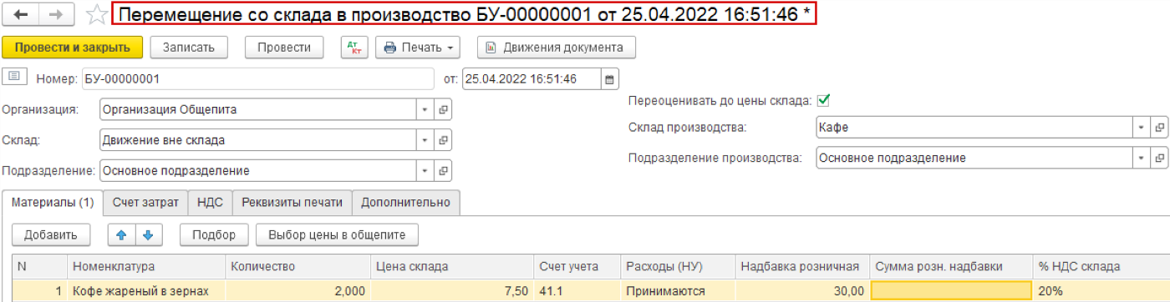
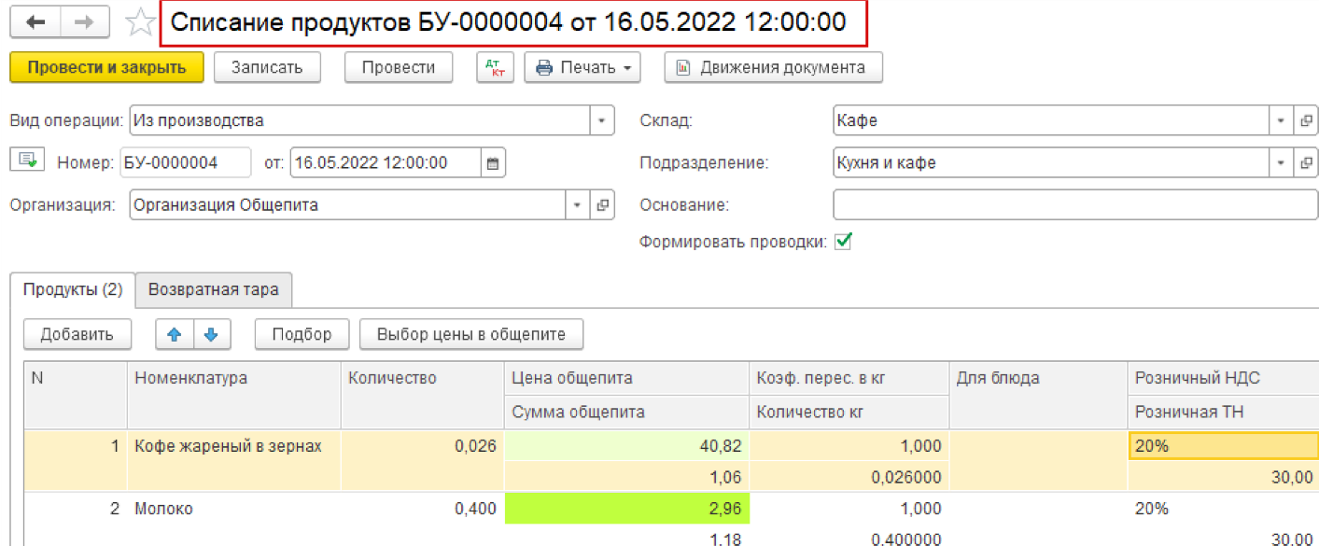
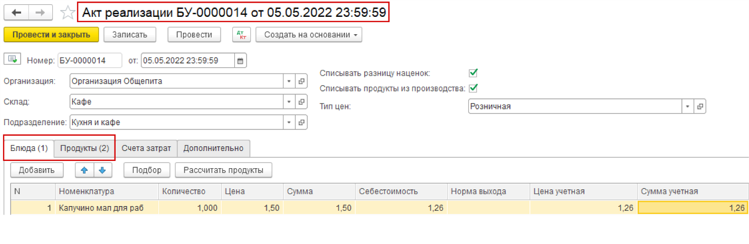
ДОКУМЕНТЫ И РЕГИСТРЫ
МОДУЛЯ «ОБЩЕСТВЕННОЕ ПИТАНИЕ»
Документ «Перемещение товаров в общепите»
Документ предназначен для отражения перемещения товаров, материалов, готовой продукции и оборудования между складами. Документ можно ввести на основании документа «Поступление товаров и услуг».
Документ «Перемещение со склада в общепит»
Документ служит для отражения хозяйственных операций, связанных с перемещением материалов в производство.
Документ «Списание продуктов»
Документ предназначен для списания испорченных продуктов, находящихся на хранении.
Документ «Акт реализации»
Документ служит для списания продуктов из производства и хранит сведения о реализованных блюдах для дальнейшего ввода на его основании других документов.

Slide 11

СЕРВИСНЫЕ ОБРАБОТКИ
МОДУЛЯ «ОБЩЕСТВЕННОЕ ПИТАНИЕ»
Отчеты модуля «общепит»
Товарный отчет (ТОРГ-29)
Движение продуктов в производстве
Движение блюд
Технологическая карта
Цены на продукты за кг
Цены на блюда
Цены на порционные продукты
Выручка в разрезе торговых точек
Расчет пищевой и энергетической ценности

Slide 12

СТОИМОСТЬ ПРОГРАММНЫХ ПРОДУКТОВ
Наименование | Стоимость
1С:Бухгалтерия 8 для Беларуси. Электронная поставка | 702.00
ЭЛИТСОФТ: Общепит для конфигурации «бухгалтерия для Беларуси 2.1» | 500.00
ИТОГОВАЯ СТОИМОСТЬ | 1 202.00

Slide 13


В СОПРОВОЖДЕНИЕ ПРОГРАММ «1С»
ВХОДИТ:
ПЛАНОВОЕ ОБСЛУЖИВАНИЕ
РАЗВИТИЕ ФУНКЦИОНАЛА
ОБСЛУЖИВАНИЕ ПО ЗАЯВКЕ
Обеспечиваем бесперебойную работу программного обеспечения.
Своевременно обновляем решения по мере изменения законодательства.
Для каждой базы данных настраиваем оптимальный план обслуживания.
Плановые работы снижают стоимость сопровождения на 15-20%
Проводим совершенствование и развитие функционала программного обеспечения по мере развития вашего бизнеса.
Для планирования улучшений подключаем экспертов со знанием методологии типовых решений и специфики бизнеса.
Помогаем бизнес-пользователям правильно эксплуатировать систему и своевременно сдавать регламентированную отчетность.
Около 50% всех обращений решаются в течение 10 минут.
За счет правильного распределения работ в команде стоимость сопровождения снижается на 10-15%

Slide 14
























КЛЮЧЕВЫЕ ПАРТНЕРЫ

